Slide 1
SPC-1000을 위한 라즈베리파이 확장박스 자작방법 (V0.5 버전)
2018.1.16
남극탐험
meeso.kim@gmail.com

Slide 2
준비물
SPC-1000 본체
34핀 확장버스 연결용 케이블
라즈베리파이
시중에 판매되는 라즈베리파이 Zero, 2, 3 중 1개
MicroSD 카드 (2GMB 이상이면 무난)
확장박스 보드

Slide 3
확장박스 자작시 준비물
SPC-100 Extension Box V0.5 보드 1개
74HC245N (74LVC245 / 74LS245 모두 가능) 2개
20pin 소켓 (소켓을 쓰지 않으면 잘 동작 안함)
40핀 female connector (2.54mm 간격) 1개
34핀 male IDC connector (2.54mm간격) 1개
오류 수정을 위한 실뜨기용 전선
34핀 5.25 FDD 연결선
양끝이 카드엣지/IDC 암단자인 flat 케이블
PC에서 쓰는 FDD 케이블은 끝이 꼬인 경우가 있으며 이경우에는 사용하지 못함
남땜시 방향이 바뀌지 않도록 신경써야 합니다

Slide 4
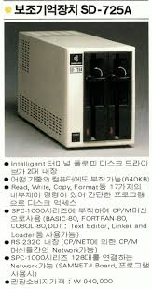
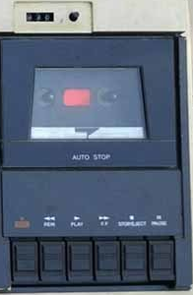
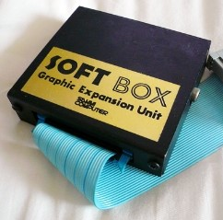
라즈베리파이 확장박스란?
SPC-1000의 Extension Bus에 Raspberry Pi GPIO를 연결하여 FDD 에뮬레이션과 카세트 테이프 저장방식인 tap/spc 등의 포맷을 최대한 수정없이 사용할 수 있도록 하는 로직 칩 기반 연결보드

Slide 5
확장박스 기본 개념도
A
B
Raspberry Pi
74
HC
256
SPC1000 본체
FDD: 0xC000~2
CASS: 0xC003
VDP: 0xDBx0~1
A→B
CE
WR
EXT1
A
B
74
HC
256
ADDR
ADDR
RESET
RESET
RD
RD
WR
WR
EXT1
A→B
CE
EXT1
GND

Slide 6
확장박스 동작 방식
라즈베리파이의 GPIO는 주소맵핑으로 단일 주소로 바로 접근가능
SPC1000 확장버스는 0xC000~0xDFFF까지의 Z80의 OUT/IN 16비트주소로 입출력을 수행
라즈베리파이 3.3V, SPC1000 5V 간의 전압차와 빈번한 입출력 방향 전환이 있는 데이터버스의 방향 전환이 필요하여 74HC245 양방향 트랜시버 활용
SPC1000 확장버스 제어신호를 라즈베리파이 GPIO 핀을 폴링하여 신호처리를 수행

Slide 7
수정포인트1: U2칩의 CE는 EXT1으로, A→B는 WR로 변경
수정포인트2: J2 커넥터의 A2를 A11으로 변경 (VDP 박스용)
J2 32pin RD와 U2 19pin → 단선
J2 30pin EXT1과 U2 1pin → 단선
J2 5pin A2와 U1 18pin → 단선

Slide 8
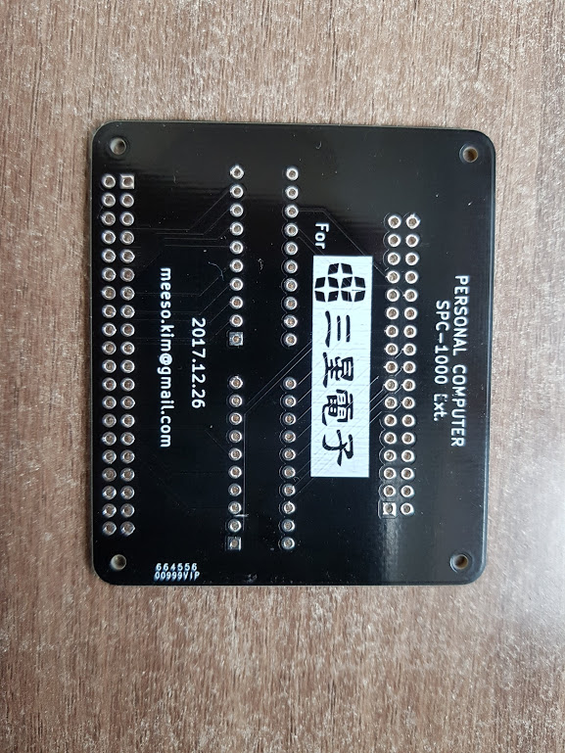
실뜨기 작업할 포인트 안내
EXT1
26
A11
10
J2
31
WR
14
EXT1
18
A11
19
CE
1
A→B
J1 RASBERRY PI 40pin
라즈베리 커넥터만 남땜면은 앞면
작업시 기존 연결선이 끊어져 있는지 꼭 확인해야 합니다.
모든 PCB의 잘못 연결된 선을 끊어놓았으나 재연결될 가능성이 있습니다.

Slide 9
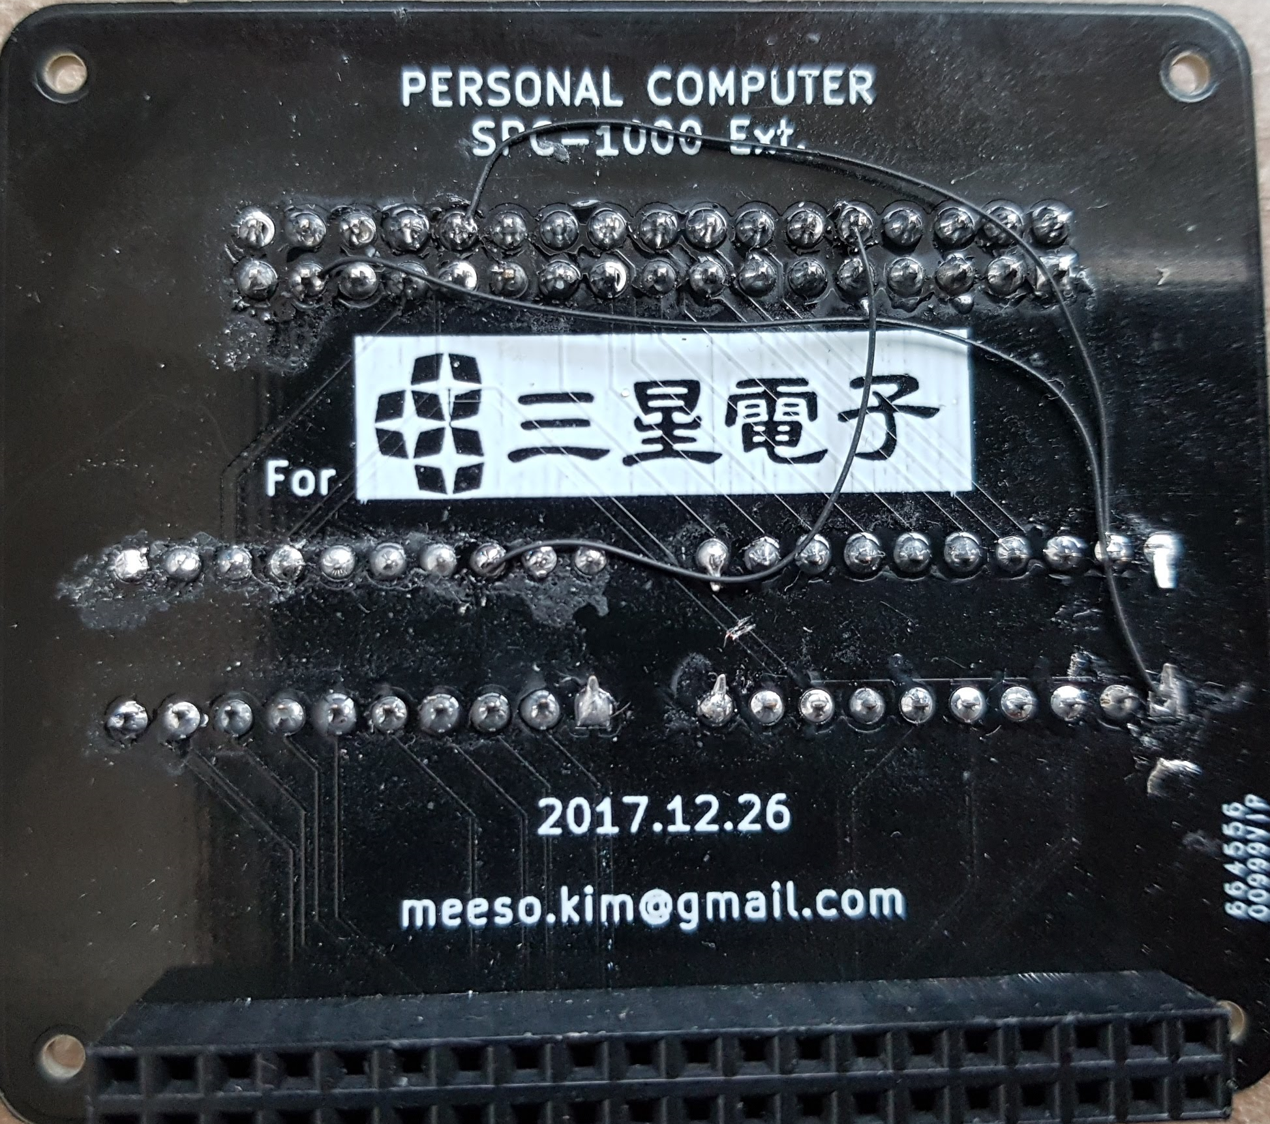
실뜨기 작업을 완료한 예

Slide 10
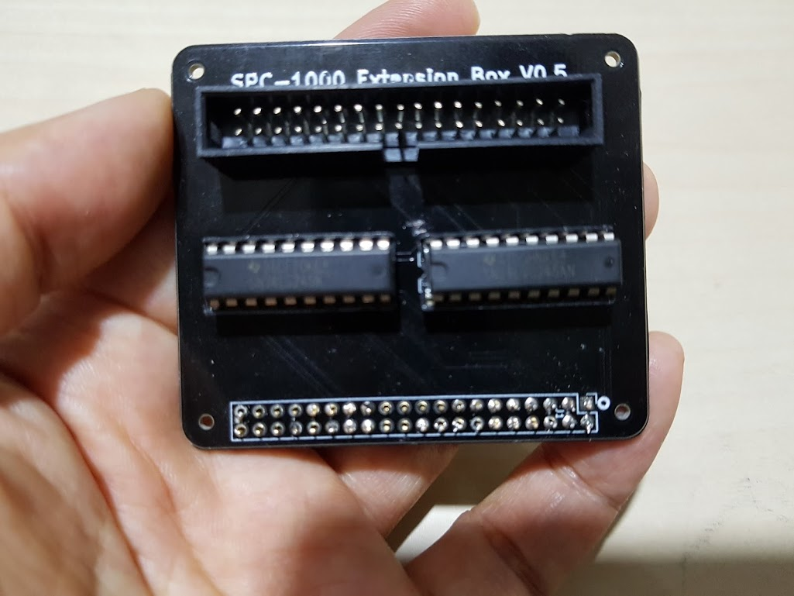
남땜 완료시 예

Slide 11
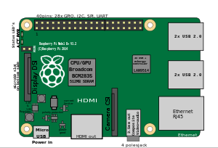
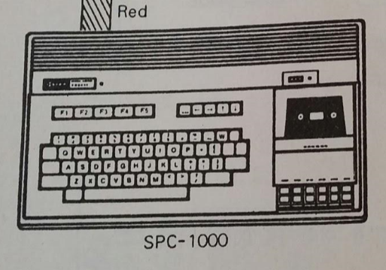
실기와의 연결
* 라즈베리파이는 Zero/2/3 모두 지원 가능
확장버스의 연결은 2x17pin IDC 케이블
5.25ㅇ인치 IDC 케이블중 중간에 꼬인 것은 사용 못함

Slide 12
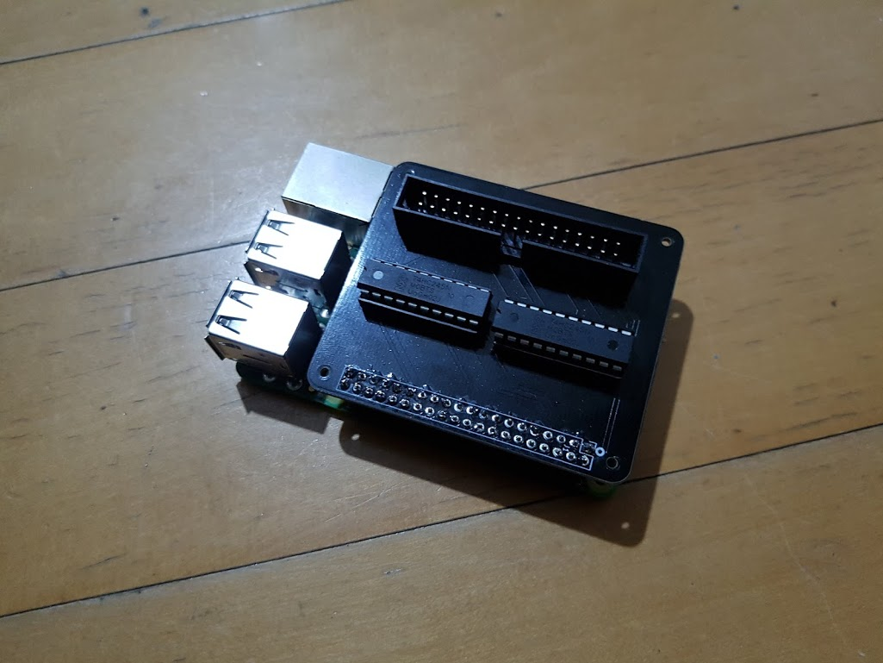
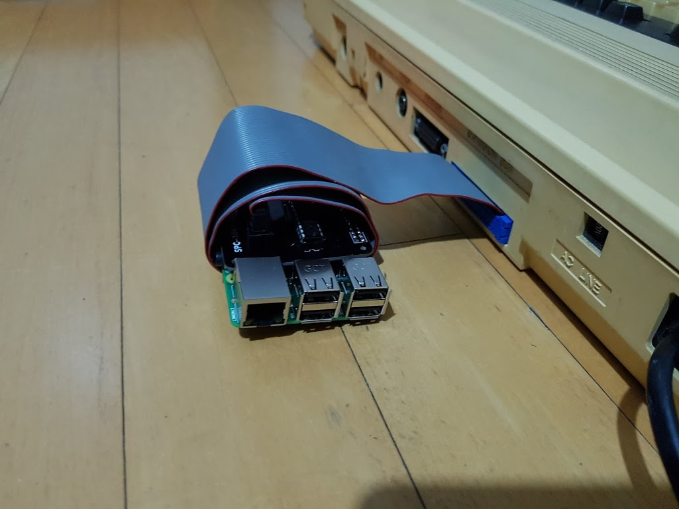
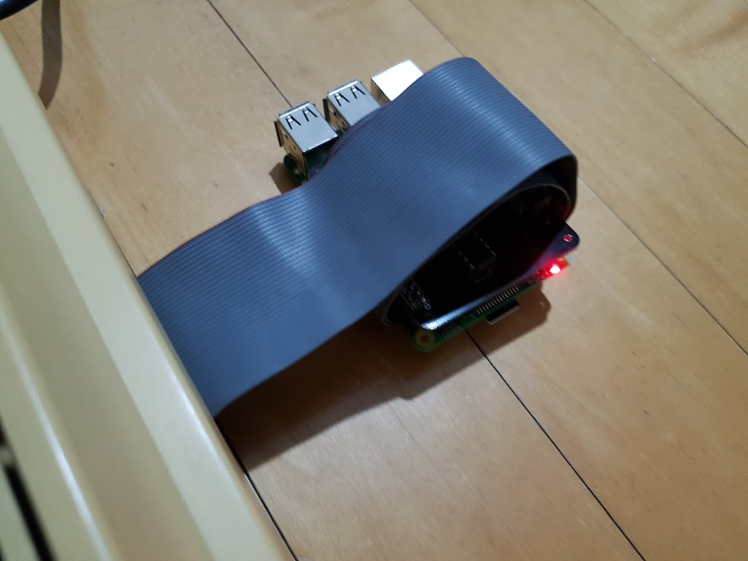
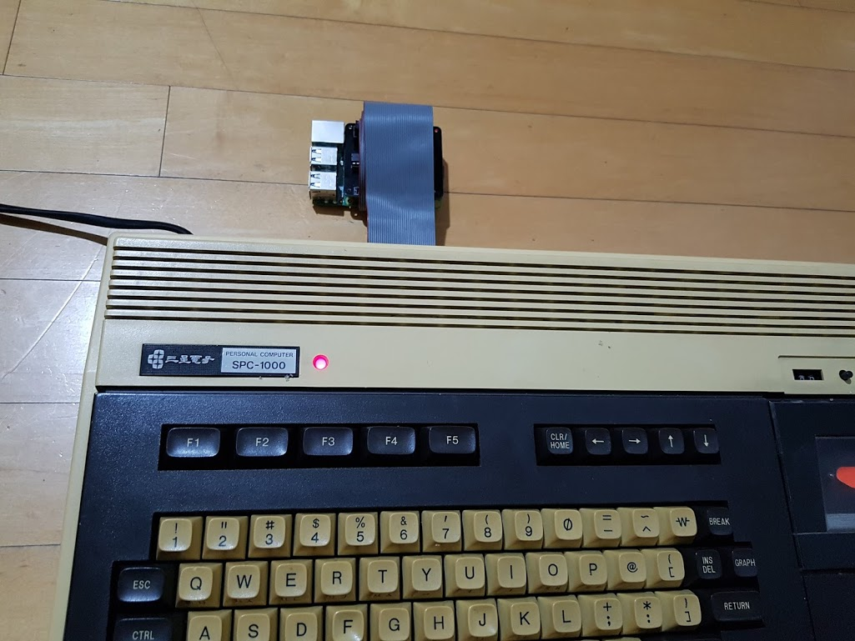
실기 장착 예

Slide 13
MicroSD카드의 준비
Raspberry Pi 구동파일
Kernel8-32.img
Bare Metal 기반 Extension Box 구현코드
Start.elf
Fixup.dat
Bootcode.bin
Config.txt
SPC1000 구동파일
Spc1000.bin
0xCB00부터 로딩되어 실행되는 런처 바이너리 코드
*.tap;*.cas 프로그램 파일들
아래 zip 파일을 풀어서 FAT으로 포맷된 MicroSD에 복사
https://drive.google.com/file/d/1la1MWe-L9OiZNXKvAQyQJAgf1m6EPEyE/view?usp=sharing

Slide 14
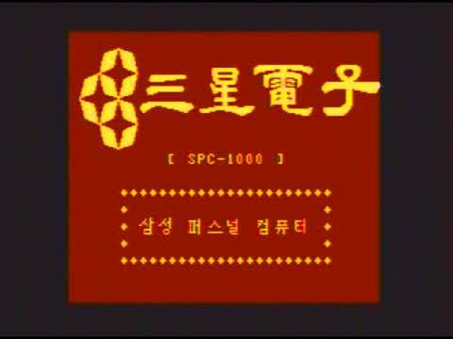
실제 동작하는 모습

Slide 15
프로그램 관련 사항
모든 소스코드는 github.com에 공개됩니다
http://github.com/meesokim/spc1000
향후 개선되는 코드 역시 공개자료가 될 것입니다. 오픈소스 라이센스는 GPL2 입니다. 따라서 본 코드를 기반으로 수정된 경우에 반드시 오픈소스로 공개해주시면 감사하겠습니다.

Slide 16
앞으로의 개선계획
load 명령만 지원되고 있습니다. 향후 save 명령으로 테이프 대신 .tap 파일로 저장. 테이프 데크나 직접 작성한 베이직 프로그램을 저장하는 기능. save "test"로 입력하면 확장박스에 test.tap 파일로 저장하도록 하려고 합니다.
CP/M 포팅을 통하여 CP/M 머신으로 활용. 최대한 FDD와 동일한 방식을 유지하고 4개의 디스크를 같이 쓸 수 있도록 함. 이것은 사실 구현해서 뭐에 쓸 것인지 의문이지만, SIM-80과 같이 CP/M 에뮬레이터와 유사한 형태로 동작할 수 있게 해볼 생각입니다.
VDP 박스 기능 구현으로 몇 개되지 않는 MSX 포팅 게임을 지원. 이거 구현해서 어디다 쓰려고...
라즈베리파이 베어메탈 에뮬레이터와 연동하여 실기 키보드를 에뮬레이터 키보드로 사용 (별 의미는 없으나 실기보다 더 깨끗한 화면을 제공)
USB 시리얼 또는 Bluetooth UART를 통한 PC 통신 (로드런너님 아이디어)

